Slide 1









TẬPĐỌC LỚP 4
GA- VRỐT NGOÀI CHIẾN LŨY

Slide 2


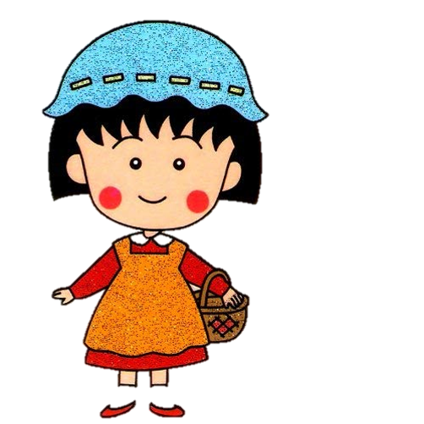

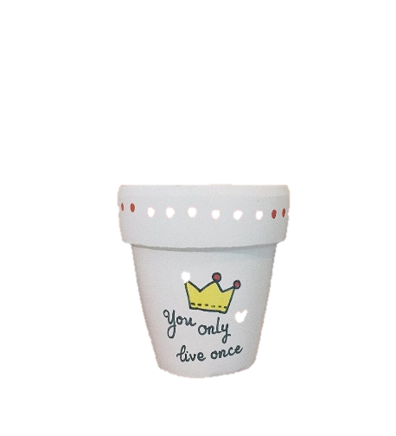
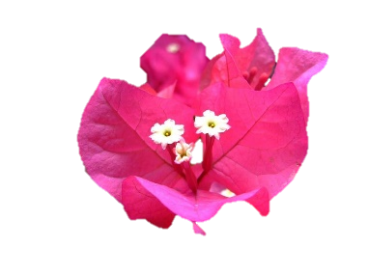

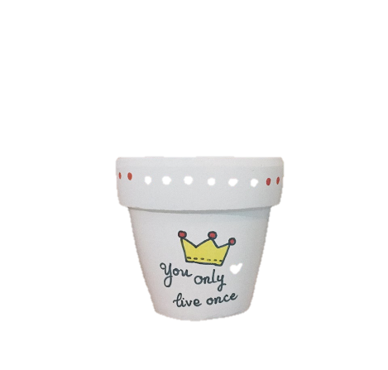

CẢM ƠN CÁC BẠN ĐÃ GIÚP MÌNH TÌM ĐƯỢC CÁC LOẠI HẠT GIỐNG NHÉ!
HẠT GIỐNG
DIỆU KÌ
1
2
3

Slide 3


Hãy đọc đoạn 2
bài tập đọc “Thắng biển”.

Slide 4
Cuộc tấn công dữ dội của cơn bão biển được miêu tả như thế nào ở đoạn 2?
Cuộc tấn công dữ dội của cơn bão biển được miêu tả rất sinh động cụ thể có sức tàn phá ghê gớm: "như một đàn cá voi lớn, sóng tràn qua những cây vẹt cao nhất, vụt vào thân đê rào rào".

Slide 5
Nội dung bài tập đọc “Thắng biển” là gì?
Ca ngợi lòng dũng cảm, ý chí quyết thắng của con người trong cuộc đấu tranh thiên tai, bảo vệ con đê, giữ gìn cuộc sống bình yên.

Slide 6
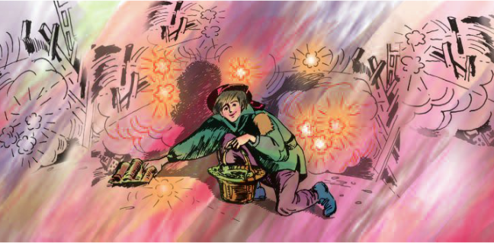
Thứ tư, ngày 16 tháng 3 năm 2022
Tập đọc
GA- VRỐT NGOÀI CHIẾN LUỸ
Theo Huy- gô

Slide 7
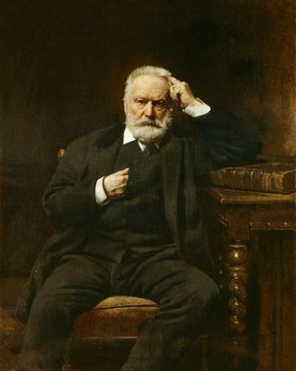

Victor Hugo (Vích-to Huy-gô), là một nhà văn, nhà thơ, nhà viết kịch thuộc chủ nghĩa dã nam nổi tiếng của Pháp. Ông cũng đồng thời là một nhà chính trị, một trí thức dấn thân tiêu biểu của thế kỷ XIX.
Tác phẩm
1802-1885

Slide 8
Ga-vrốt ngoài chiến lũy
Ăng-giôn-ra nói:
– Chừng mười lăm phút nữa thì chiến lũy chúng ta không còn quá mười viên đạn.
Ga-vrốt nghe rõ câu nói đó.
Một lát sau, người ta thấy bóng cậu bé thấp thoáng ngoài đường phố, dưới làn mưa đạn.
Thì ra Ga-vrốt đã lấy một cái giỏ đựng chai trong quán và ra khỏi chiến lũy. Nó dốc vào miệng giỏ những chiếc bao đầy đạn của bọn lính chết gần chiến lũy.
– Cậu làm trò gì đấy? – Cuốc-phây-rắc hỏi.

Slide 9
– Em nhặt cho đầy giỏ đây!
– Cậu không thấy đạn réo à?
Ga-vrốt trả lời:
– Có chứ, nó rơi như mưa ấy. Nhưng làm sao nào?
Cuốc-phây-rắc thét lên:
– Vào ngay!
– Tí ti thôi! – Ga-vrốt nói.
Ngoài đường, lửa khói mịt mù. Điều đó rất có lợi cho Ga-vrốt. Dưới màn khói và với thân hình bé nhỏ, cậu bé có thể tiến ra xa ngoài đường mà không ai trông thấy. Ga-vrốt dốc bảy, tám bao đạn đầu tiên không có gì nguy hiểm lắm. Em nằm xuống rồi lại đứng thẳng lên, ẩn vào một góc cửa, rồi lại phốc ra, tới, lui, dốc cạn các bao đạn và chất đầy giỏ.
Nghĩa quân mắt không rời cậu bé. Đó không phải là một em nhỏ, không phải là một con người nữa, mà là một thiên thần. Đạn bắn theo em, em nhanh hơn đạn. Em chơi trò ú tim với cái chết một cách thật ghê rợn.
Theo HUY-GÔ

Slide 10

Bài được chia làm mấy đoạn ?
Bài được chia làm 3 đoạn:
Đoạn 1: Từ Ăng –giôn- ra đến làn mưa đạn
(6 dòng đầu)
Đoạn 2: Thì ra Ga- vrốt đến Ga- vrốt nói
Đoạn 3: Ngoài đường đến thật ghê rợn
(đoạn còn lại)

Slide 11
LUYỆN ĐỌC TỪ
Ga - vrốt
Ăng - giôn - ra
Cuốc - phây - rắc

Slide 12

Luyện đọc câu
Chừng mười lăm phút nữa thì chiến lũy chúng ta không còn quá mười viên đạn.
1
Thì ra Ga-vrốt đã lấy một cái giỏ đựng chai trong quán và ra khỏi chiến lũy.
2

Slide 13
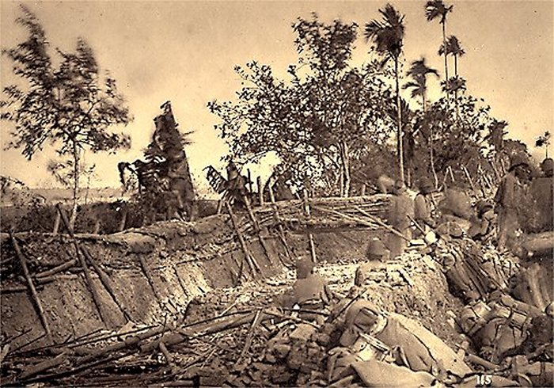
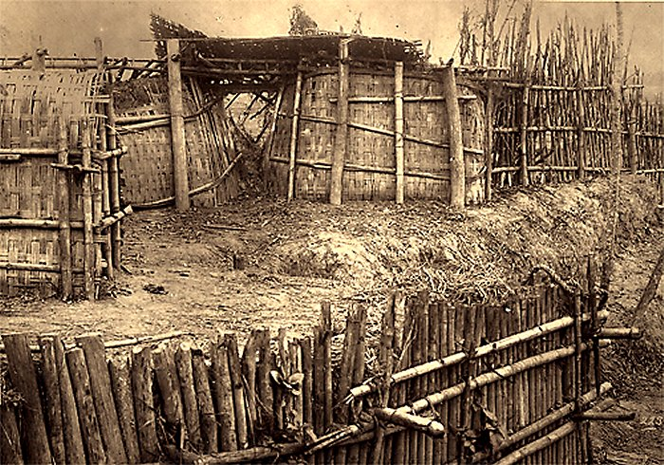
Giải nghĩa từ
Chiến lũy: tuyến phòng thủ được xây dựng kiên cố hoặc dựng tạm bằng các vật có tác dụng che đỡ như bao cát, giường, tủ, bàn, ghế,…

Slide 14
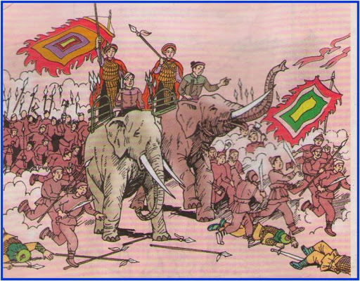
- Nghĩa quân: quân khởi nghĩa.

Slide 15
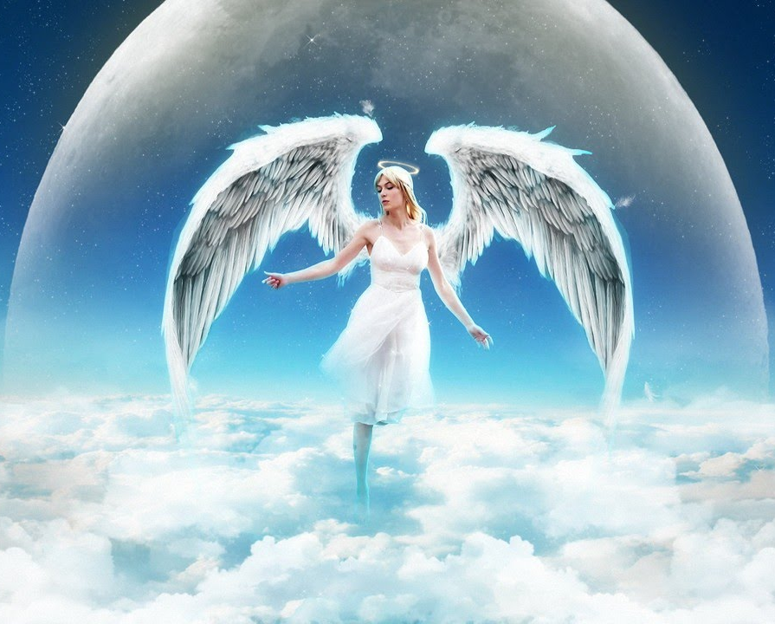
Thiên thần:
thần ở trên trời,
thường được cho là
rất đẹp và có nhiều phép lạ.
(theo quan niệm xưa).

Slide 16
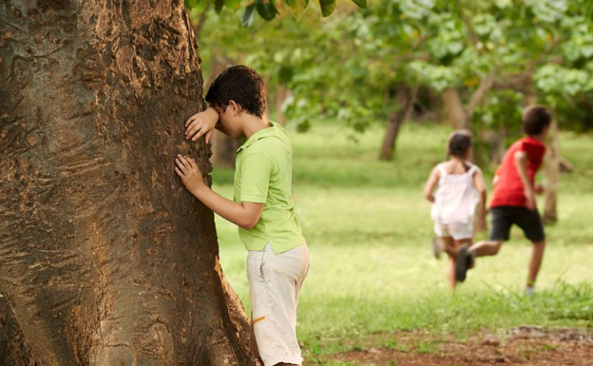
Ú tim: trò chơi trốn tìm của trẻ em.

Slide 17

Luyện đọc
Cuốc-phây-rắc
Ga-vrốt
Giọng: Lúc đầu ngạc nhiên,
sau lo lắng cho Ga–vrốt.
Ăng-giôn-ra
Giọng: Luôn bình thản,
hồn nhiên và tinh nghịch.
Giọng: Bình tĩnh

Slide 18
TÌM HIỂU BÀI
Câu 1: Ga- vrốt ra ngoài chiến lũy để làm gì ?
Ga –vrốt ra ngoài chiến lũy nhặt đạn giúp nghĩa quân.

Slide 19
- Vì sao Ga- vrốt lại ra ngoài chiến lũy trong lúc mưa đạn như vậy?
Vì Ga- vrốt nghe thấy Ăng- giôn- ra nói chỉ còn mười lăm phút nữa thì chiến lũy không còn quá mười viên đạn.

Slide 20
Nêu nội dung của đoạn 1?
Ý1: Cho biết lí do Ga-vrốt ra ngoài chiến lũy.

Slide 21

Câu 2:Những chi tiết nào thể hiện lòng dũng cảm của Ga- vrốt?
Thấp thoáng ngoài đường phố
làn mưa đạn.
Nằm xuống rồi lại đứng lên, phốc ra, tới lui, dốc cạn các bao đạn và chất đầy giỏ, chơi trò ú tim với cái chết.
Chi tiết thể hiện lòng dũng cảm của Ga- vrốt
Cậu dốc vào chiếc giỏ những chiếc bao đầy đạn.
Cậu nán lại để nhặt đạn.

Slide 22
Nêu nội dung chính của đoạn 2?
Ý 2: Lòng dũng cảm của chú bé Ga-vrốt.

Slide 23
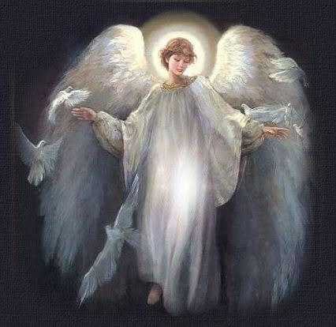

Câu 3:Vì sao tác giả nói Ga-vrốt là một “thiên thần”?

Slide 24
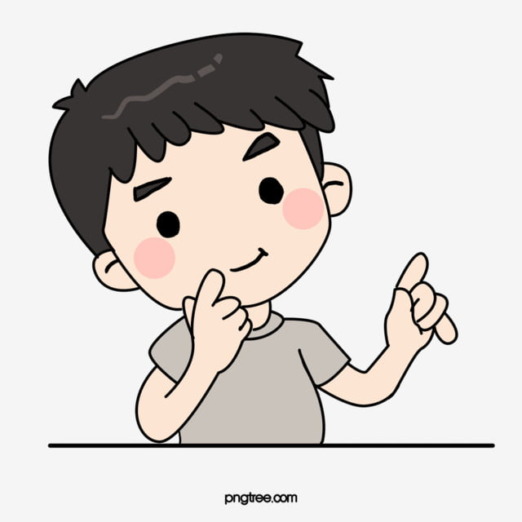
- Thân hình bé nhỏ của chú lúc ẩn, hiện trong làn khói đạn trông như một thiên thần.
- Vì đạn đuổi theo Ga-vrốt nhưng chú còn nhanh hơn đạn, như chơi trò ú tim với cái chết.
- Vì sự hi sinh cao cả, bất chấp hiểm nguy của Ga-vrốt là một hành động đẹp, ý nghĩa như một thiên thần đang làm phép.

Slide 25
Câu 4: Nêu cảm nghĩ của em về nhân vật Ga-vrốt ?
- Vì Ga- vrốt là một thiếu niên anh hùng, không sợ nguy hiểm đến thân mình, lo cho nghĩa quân.
- Rất khâm phục lòng dũng cảm của Ga- vrốt.

Slide 26
Nêu nội dung chính của đoạn 3?
Ý 3: Hình ảnh Ga-vrốt đẹp như thiên thần trong mưa đạn.

Slide 27
Đoạn 1: Cho biết lí do Ga-vrốt ra ngoài chiến lũy.
Đoạn 2: Lòng dũng cảm của chú bé Ga-vrốt.
Đoạn 3: Hình ảnh Ga-vrốt đẹp như thiên thần trong mưa đạn.
Qua bài học này em học được điều gì ?
Nội dung: Ca ngợi lòng dũng cảm của chú bé Ga-vrốt.

Slide 28
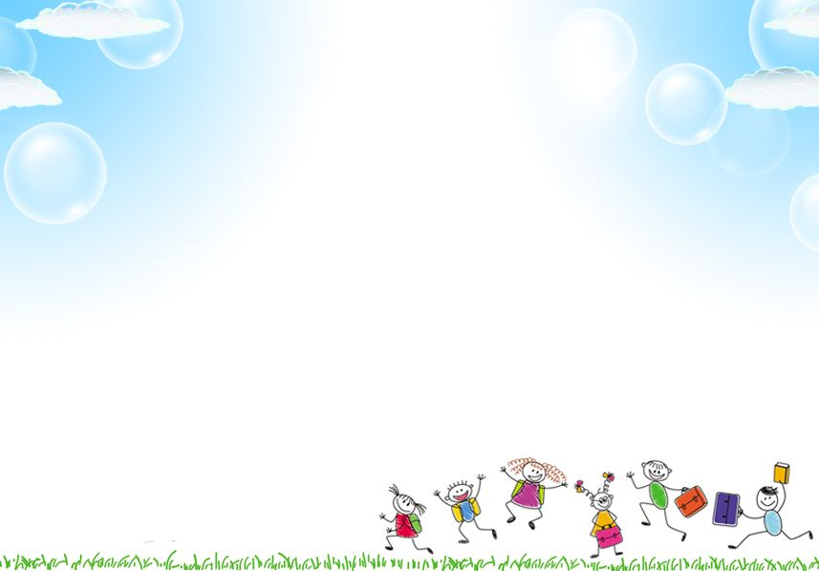
Luyện đọc diễn cảm
Ga-vrốt dốc bảy, tám bao đạn đầu tiên không có gì nguy hiểm lắm. Em nằm xuống rồi lại đứng thẳng lên, ẩn vào một góc cửa, rồi lại phốc ra, tới, lui, dốc cạn các bao đạn và chất đầy giỏ.
Nghĩa quân mắt không rời cậu bé. Đó không phải là một em nhỏ, không phải là một con người nữa, mà là một thiên thần. Đạn bắn theo em, em nhanh hơn đạn. Em chơi trò ú tim với cái chết một cách thật ghê rợn.

Slide 29
Luyện đọc diễn cảm
Ga-vrốt dốc bảy, tám bao đạn đầu tiên không có gì nguy hiểm lắm. Em nằm xuống rồi lại đứng thẳng lên, ẩn vào một góc cửa, rồi lại phốc ra, tới, lui, dốc cạn các bao đạn và chất đầy giỏ.
Nghĩa quân mắt không rời cậu bé. Đó không phải là một em nhỏ, không phải là một con người nữa, mà là một thiên thần. Đạn bắn theo em, em nhanh hơn đạn. Em chơi trò ú tim với cái chết một cách thật ghê rợn.

Slide 30

Tiêu chí đánh giá
Đọc to, rõ ràng lưu loát.
Ngắt nghỉ hơi, nhấn giọng đúng.
Thể hiện giọng đọc: chậm rãi, thể hiện tình cảm thán phục, cảm động, ngưỡng mộ.
Thể hiện giọng đọc của nhân vật.

Slide 31

Là một học sinh chúng ta thể hiện lòng yêu nước trách nhiệm bảo vệ
đất nước bằng cách nào?

Slide 32
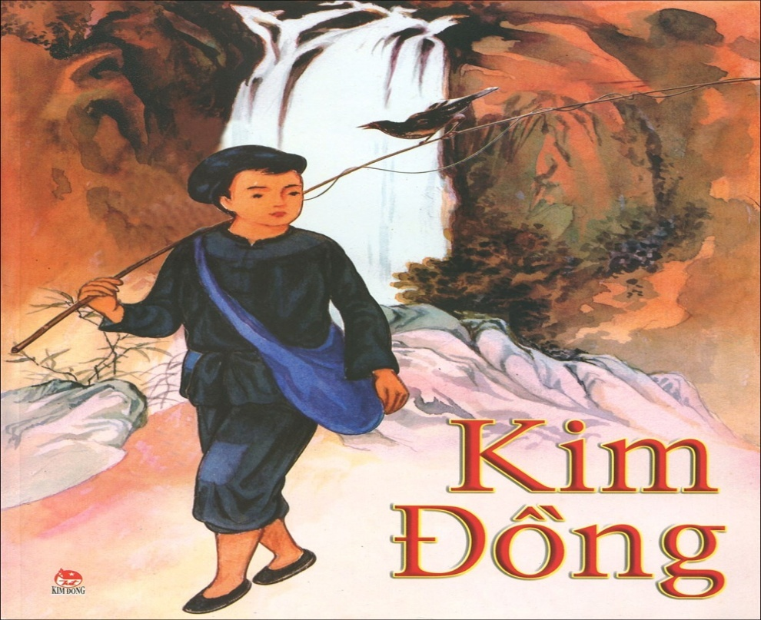

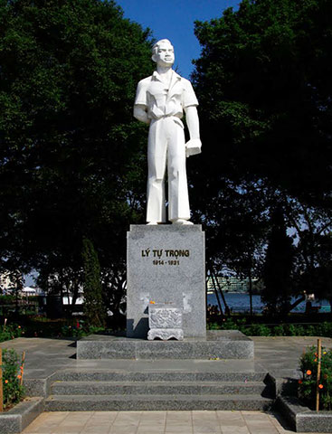
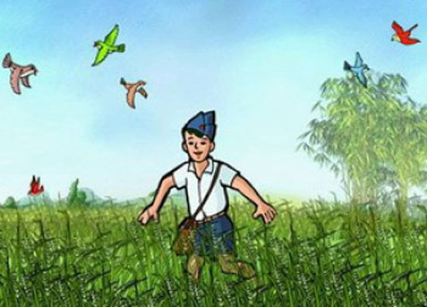

Slide 33






CHÀO CÁC EM !

